Slide 1
Единицы времени
Работу выполнила: Литвиненко Анжелика, ученица 5 б класса МБОУ СШ № 1 г. Архангельска Архангельской области.
Руководитель: Куприянович Марина Олеговна, учитель математики высшей квалификационной категории МБОУ СШ № 1 г. Архангельска Архангельской области, 2016 год

Slide 2
Время и единицы его измерения
Египтяне верили, что измерение – дело бога Тота. Они пользовались разными инструментами – солнечными часами, теневыми часами (гномоном), водными часами (клепсидрой) – и вели наблюдения за небесными телами (Солнцем, Луной, и некоторыми звездами, например, Сириусом), благодаря которым составили несколько лунных и солнечных календарей
Египетский календарь был основан на солнечном цикле, то есть продолжительность года равнялась количеству дней, за которые Земля может совершить целый оборот вокруг Солнца
Месяц делили на три декады. Египетские недели были длиннее наших – 10 дней вместо 7! День состоял из 24 часов: 12 часов длилась ночь и 12 часов - день

Slide 5
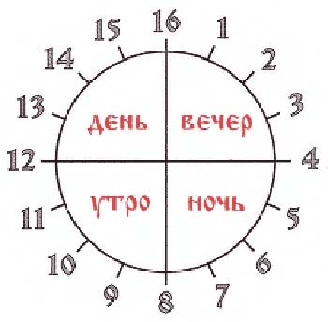
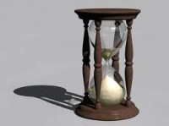
Уже в глубокой древности возникла у людей потребность в измерении времени
Сначала труд и отдых людей регулировался только естественной мерой времени – сутками. Сутки делили на две части: день и ночь. Потом выделились утро, полдень, вечер, полночь. Позже сутки разделили на 24 части – получился час
Современные единицы измерения времени основаны на периодах обращения Земли вокруг своей оси и вокруг Солнца, а также обращения Луны вокруг Земли

Slide 6
Библиография:
1. http://istorii-x.ru/tajny-tsivilizatsij/452-vremja-i-edinitsy-ego-izmerenija-drevnij-egipet.html
2. http://ency.info/earth/izmereniye-vremeni

